Slide 1
Examen 2
Reconocimiento Estadístico de Patrones
Jose Miguel Saavedra Aguilar

Slide 2
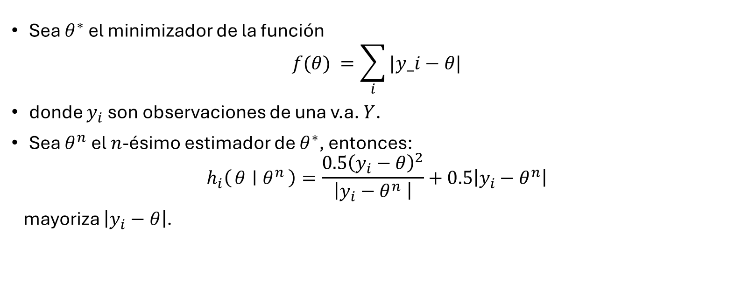
Problema 1. EM
Sea $θ^{∗}$ el minimizador de la función
$$f(θ) =\sum_{i}{|y_i−θ|}$$
donde $y_{i}$son observaciones de una v.a. $Y$.
Sea $θ^{n}$el $n$-ésimo estimador de $θ^{∗}$, entonces:
$$h_{i}\left(θ ∣ θ^{n}\right)=\frac{0.5{\left(y_{i}−θ\right)}^{2}}{\left|y_{i}−θ^{n} \right|}+0.5\left|y_{i}−θ^{n}\right|$$
mayoriza $\left|y_{i}−θ\right|$.

Slide 3
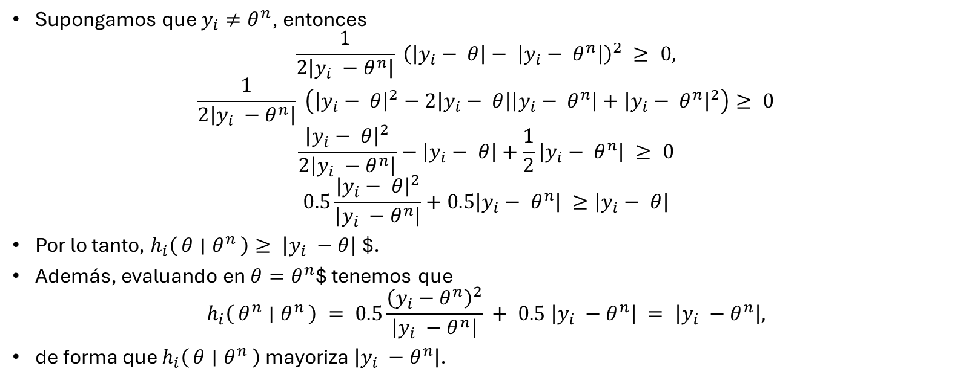
Problema 1. EM. Demostración
Supongamos que $y_{i}≠θ^{n}$, entonces
$$\frac{1}{2\left|y_{i} −θ^{n}\right|} {\left(\left|y_{i}− θ\right|− \left|y_{i}− θ^{n}\right|\right)}^{2} ≥ 0,$$
$$\frac{1}{2\left|y_{i} −θ^{n}\right|} \left({\left|y_{i}− θ\right|}^{2}−2\left|y_{i}− θ\right|\left|y_{i}− θ^{n}\right|+{\left|y_{i}− θ^{n}\right|}^{2}\right)≥ 0$$
$$\frac{{\left|y_{i}− θ\right|}^{2}}{2\left|y_{i} −θ^{n}\right|}−\left|y_{i}− θ\right|+\frac{1}{2}\left|y_{i}− θ^{n}\right| ≥ 0$$
$$0.5\frac{{\left|y_{i}− θ\right|}^{2}}{\left|y_{i} −θ^{n}\right|}+0.5\left|y_{i}− θ^{n}\right| ≥\left|y_{i}− θ\right|$$
Por lo tanto, $h_{i}\left(θ ∣ θ^{n}\right)≥ \left|y_{i} −θ\right|$ $.
Además, evaluando en $θ=θ^{n}$$ tenemos que
$$h_{i}\left(θ^{n} ∣ θ^{n}\right) = 0.5\frac{{\left(y_{i}−θ^{n}\right)}^{2}}{\left|y_{i} −θ^{n}\right|} + 0.5 \left|y_{i} −θ^{n}\right| = \left|y_{i} −θ^{n}\right|,$$
de forma que $h_{i}\left(θ ∣ θ^{n}\right)$ mayoriza $\left|y_{i} −θ^{n}\right|$.

Slide 4

Problema 1. EM
Utilizando ese algoritmo, construimos un algoritmo de $k$-medians.
Una vez implementado el algoritmo, se utilizó para recolorear imágenes. Los colores de cada pixel se agrupan en $k$ clusters, y se sustituye el valor del color del pixel por el del centroide, en este caso, la mediana.

Slide 5


$$k=2$$

Slide 6


$$k=3$$

Slide 7


$$k=5$$

Slide 8
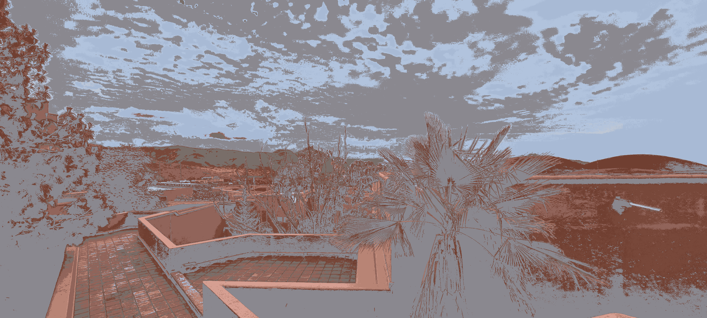

$$k=10$$

Slide 9
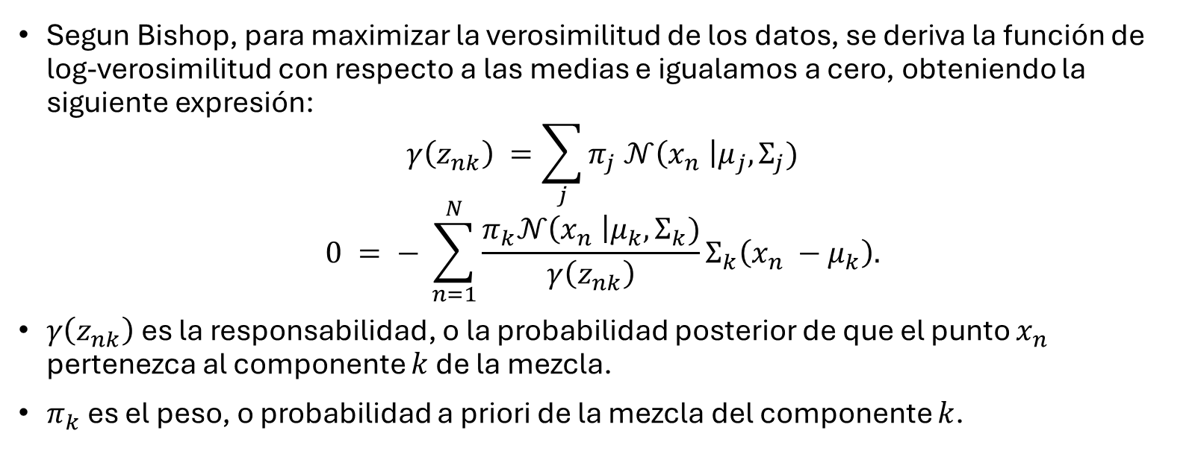
Problema 2. GMM
Segun Bishop, para maximizar la verosimilitud de los datos, se deriva la función de log-verosimilitud con respecto a las medias e igualamos a cero, obteniendo la siguiente expresión:
$$γ\left(z_{nk}\right) =\sum_{j}{π_{j} 𝒩\left(x_{n} \right|μ_{j}, Σ_{j})}$$
$$0 = − \sum_{n=1}^{N}{\frac{π_{k}𝒩\left(x_{n} \right|μ_{k}, Σ_{k})}{γ\left(z_{nk}\right)}}Σ_{k}\left(x_{n} −μ_{k}\right).$$
$γ\left(z_{nk}\right)$ es la responsabilidad, o la probabilidad posterior de que el punto $x_{n}$ pertenezca al componente $k$ de la mezcla.
$π_{k}$ es el peso, o probabilidad a priori de la mezcla del componente $k$.

Slide 10
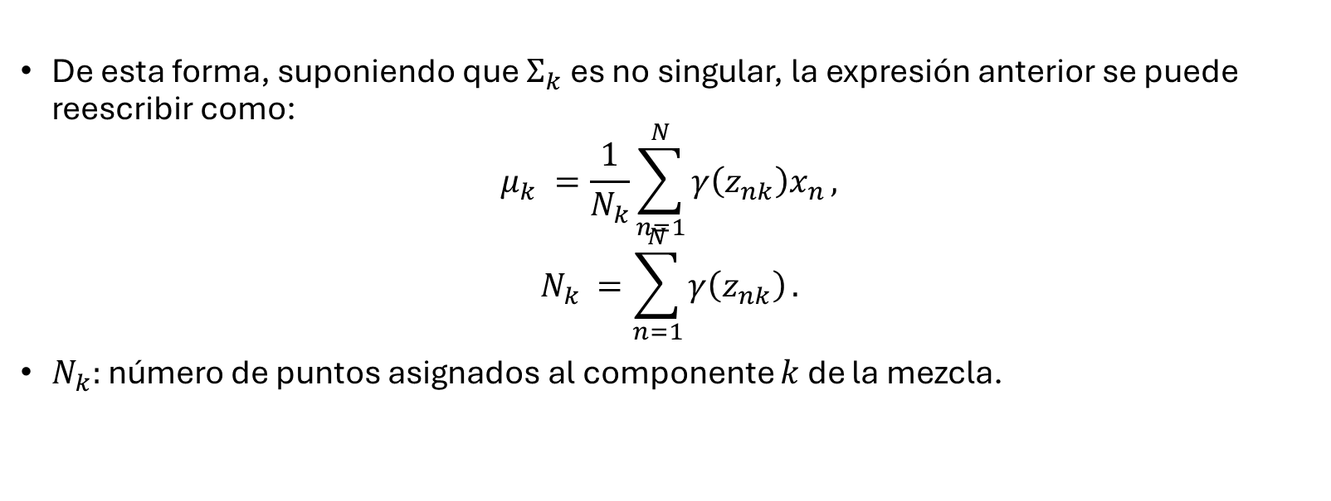
Problema 2. GMM
De esta forma, suponiendo que $Σ_{k}$es no singular, la expresión anterior se puede reescribir como:
$$μ_{k} =\frac{1}{N_{k}}\sum_{n=1}^{N}{γ\left(z_{nk}\right)x_{n}},$$
$$N_{k} =\sum_{n=1}^{N}{γ\left(z_{nk}\right)}.$$
$N_{k}:$número de puntos asignados al componente $k$ de la mezcla.

Slide 11
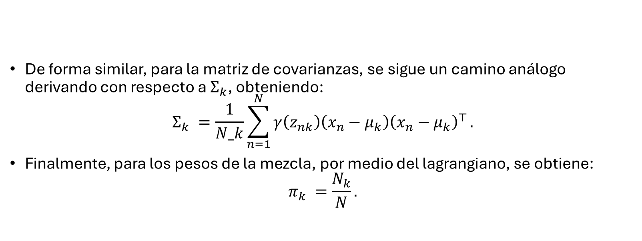
Problema 2. GMM
De forma similar, para la matriz de covarianzas, se sigue un camino análogo derivando con respecto a $Σ_{k}$, obteniendo:
$$Σ_{k} =\frac{1}{N_k}\sum_{n=1}^{N}{γ\left(z_{nk}\right)\left(x_{n}−μ_{k}\right){\left(x_{n}−μ_{k}\right)}^{⊤}}.$$
Finalmente, para los pesos de la mezcla, por medio del lagrangiano, se obtiene:
$$π_{k} =\frac{N_{k}}{N}.$$

Slide 12
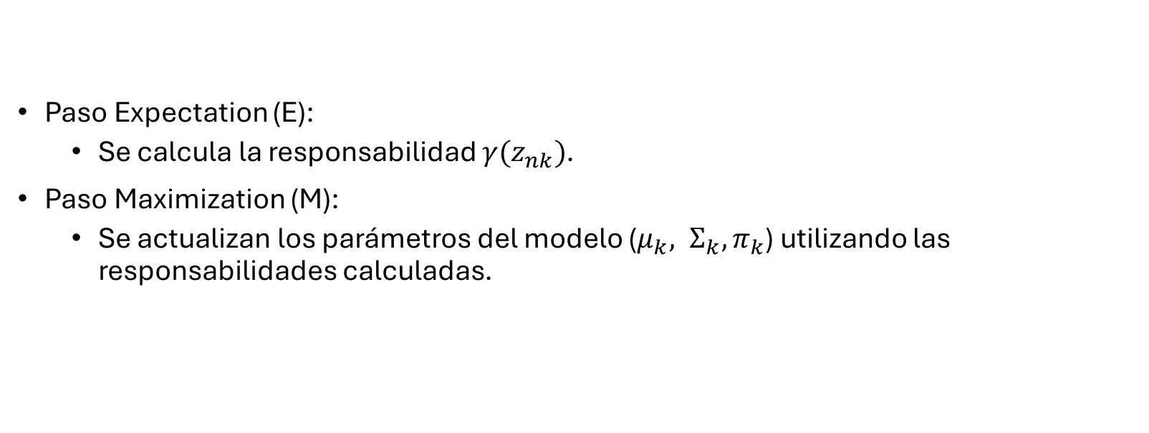
Problema 2. GMM
Paso Expectation (E):
Se calcula la responsabilidad $γ(z_{nk})$.
Paso Maximization (M):
Se actualizan los parámetros del modelo ($μ_{k}, Σ_{k}, π_{k}$) utilizando las responsabilidades calculadas.

Slide 13

$$k=2$$

Slide 14

$$k=3$$

Slide 15
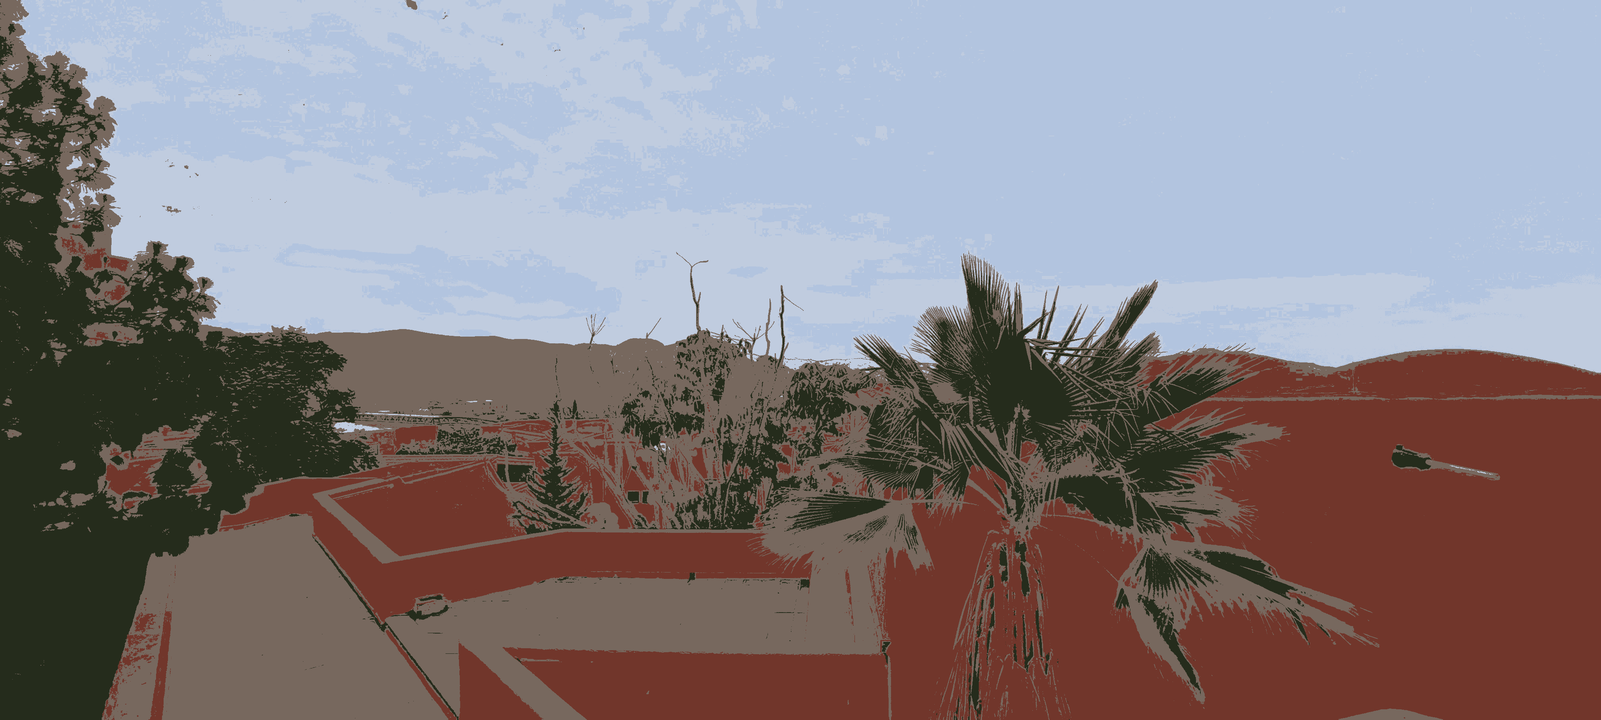
$$k=5$$

Slide 16
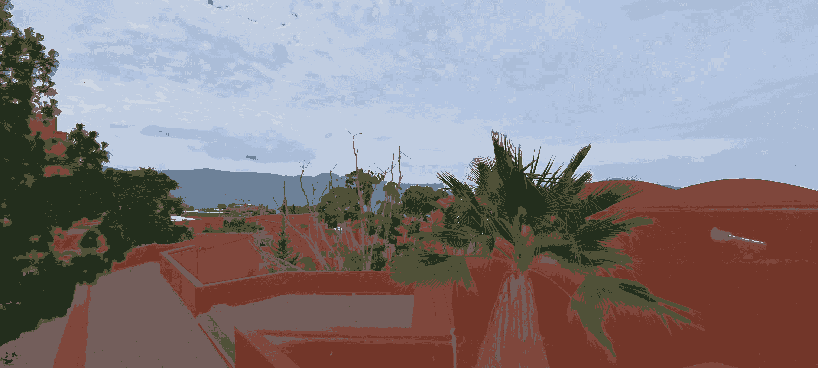
$$k=10$$

Slide 17
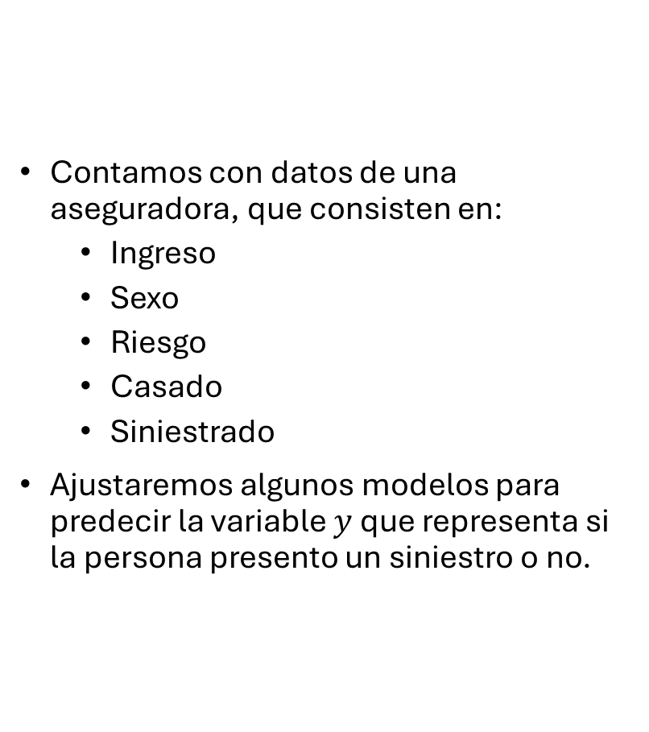
Problema 3. Análisis de datos
Contamos con datos de una aseguradora, que consisten en:
Ingreso
Sexo
Riesgo
Casado
Siniestrado
Ajustaremos algunos modelos para predecir la variable $y$ que representa si la persona presento un siniestro o no.

Slide 18
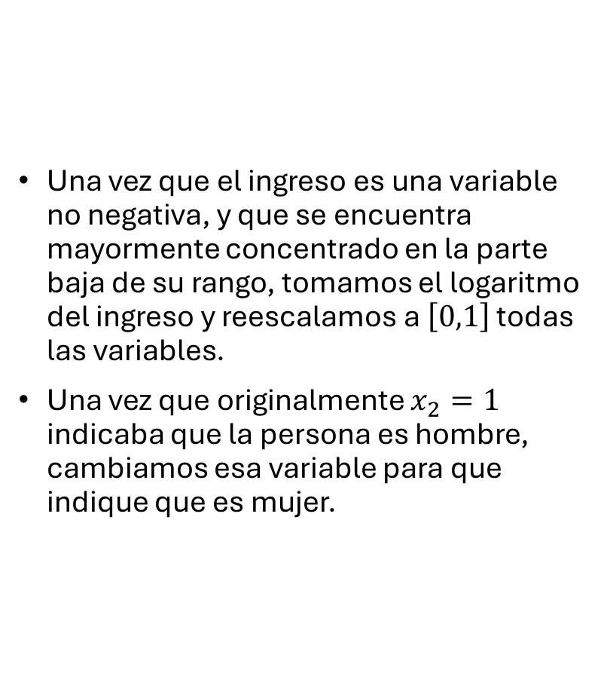
Problema 3. Análisis de datos
Una vez que el ingreso es una variable no negativa, y que se encuentra mayormente concentrado en la parte baja de su rango, tomamos el logaritmo del ingreso y reescalamos a $\left[0,1\right]$ todas las variables.
Una vez que originalmente $x_{2}=1$ indicaba que la persona es hombre, cambiamos esa variable para que indique que es mujer.

Slide 19
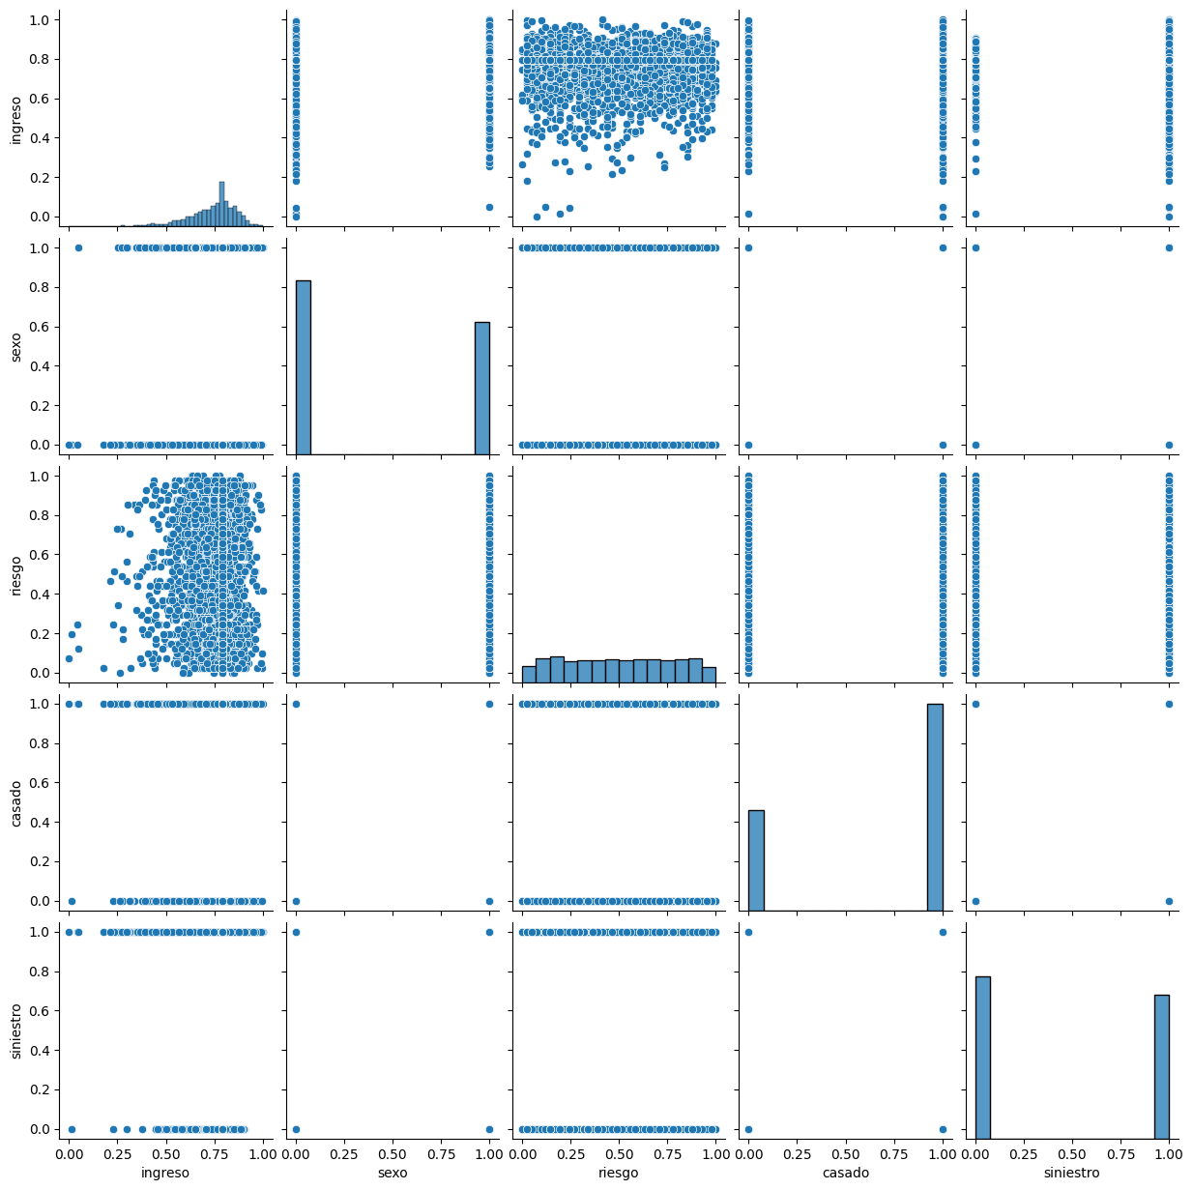
Problema 3. Análisis de datos
El riesgo transformado tiene forma de campana.
El riesgo parece tener una distribución uniforme.
Diferencia en ingreso por siniestro o no.

Slide 20
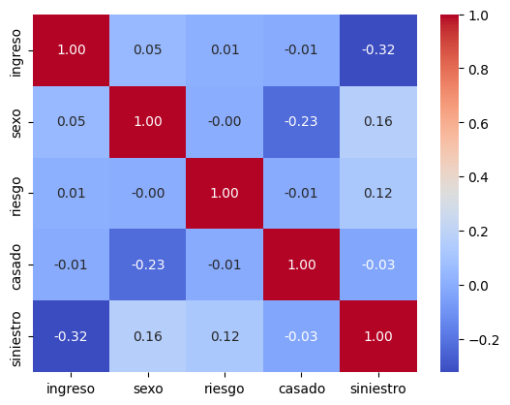
Problema 3. Análisis de datos
Negativa: Siniestro e Ingreso
Positiva: Sexo e Ingreso
Positiva: Riesgo e Ingreso

Slide 21
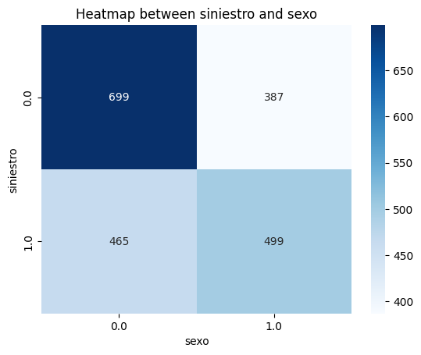
Problema 3. Análisis de datos
En las personas que reportan siniestros hay una proporción similar de hombres y mujeres.
Las personas que no reportan siniestros son en su mayoría hombres.

Slide 22
Medidas de justicia
La justicia (fairness) de los modelos puede ser medida utilizando las primeras cuatro definiciones de Mehrabi et al. (2021) :
Equalized Odds: La tasa de verdaderos positivos y la tasa de falsos positivos deben ser iguales para el grupo protegido y el grupo favorecido.
Equal Opportunity: La tasa de verdaderos positivos debe ser igual para el grupo protegido y el grupo favorecido.
Demographic Parity: La tasa de positivos debe ser igual para el grupo protegido y el grupo favorecido.
Fairness through Awareness: El modelo debe dar predicciones similares para individuos similares, independientemente de su grupo protegido.

Slide 23
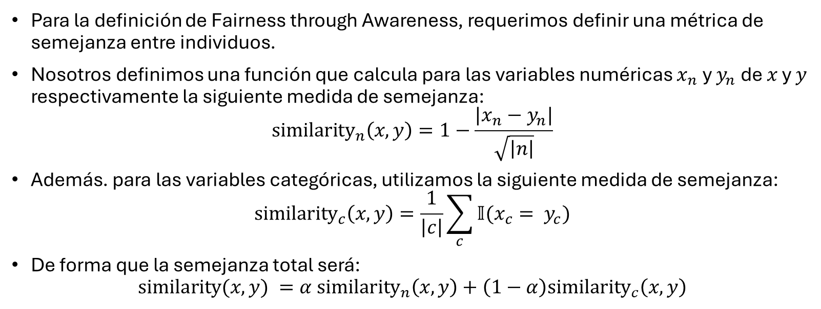
Medida de semejanza
Para la definición de Fairness through Awareness, requerimos definir una métrica de semejanza entre individuos.
Nosotros definimos una función que calcula para las variables numéricas $x_{n}$ y $y_{n}$ de $x$ y $y$ respectivamente la siguiente medida de semejanza:
$${\text{s}\text{imilarity}}_{n}\left(x, y\right)=1−\frac{{|x_{n}−y}_{n}|}{\sqrt{\left|n\right|}}$$
Además. para las variables categóricas, utilizamos la siguiente medida de semejanza:
$${\text{similarity}}_{c}\left(x, y\right)=\frac{1}{\left|c\right|}\sum_{c}{𝕀(x_{c}= y_{c})}$$
De forma que la semejanza total será:
$$\text{similarity}(x, y) =α {\text{similarity}}_{n}\left(x, y\right)+\left(1−α\right){\text{similarity}}_{c}\left(x, y\right)$$

Slide 24
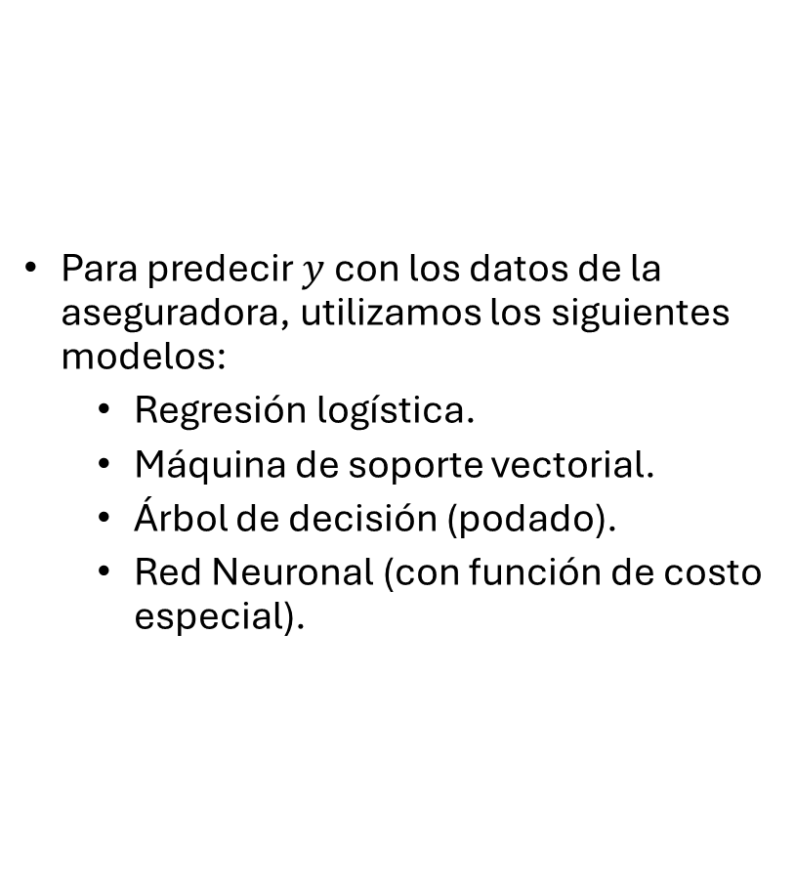
Modelos a utilizar
Para predecir $y$ con los datos de la aseguradora, utilizamos los siguientes modelos:
Regresión logística.
Máquina de soporte vectorial.
Árbol de decisión (podado).
Red Neuronal (con función de costo especial).

Slide 25
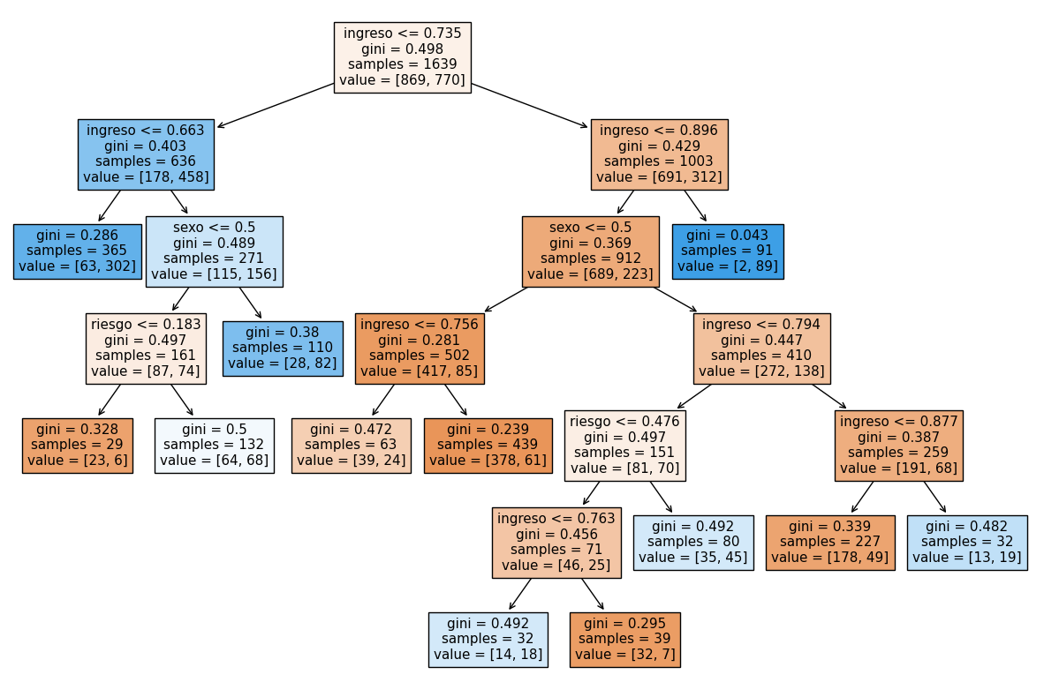
Árbol de decisión ajustado

Slide 26
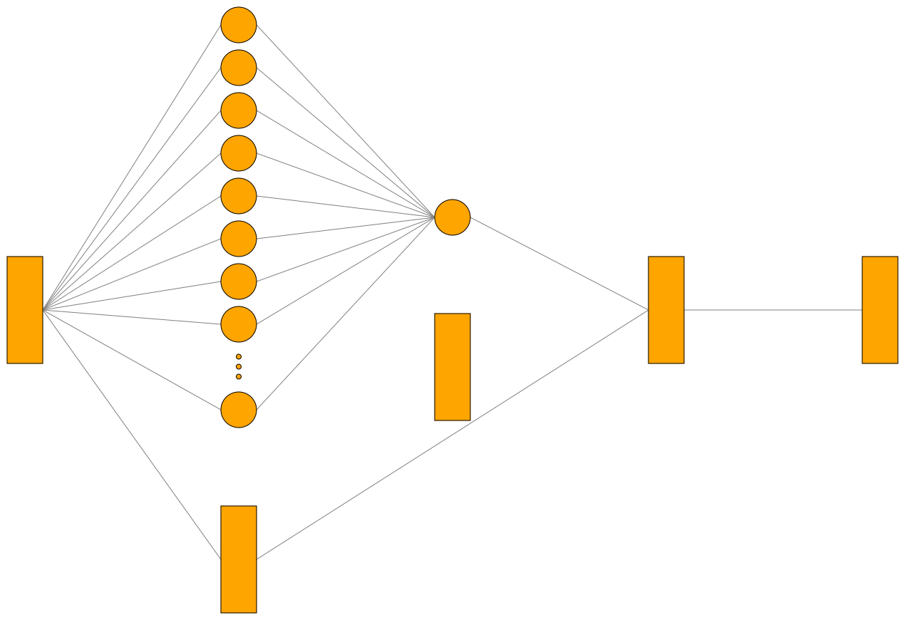
Red Neuronal
Protected
Attribute

Slide 27
Problema 3. Análisis de datos
Precisión del ajuste para los distintos modelos:
 | Regresión logística | SVM | Pruned Decision Tree | Neural Network
0 | 0.71 | 0.69 | 0.79 | 0.71
1 | 0.72 | 0.80 | 0.73 | 0.77

Slide 28
Problema 3. Análisis de datos
Medidas de justicia para los distintos modelos:
 | Regresión logística | SVM | Pruned Decision Tree | Neural Network
TPR difference | 0.160 | 0.126 | 0.016 | 0.059
FPR difference | 0.355 | 0.150 | 0.133 | 0.158
Demographic Parity | 0.331 | 0.216 | 0.173 | 0.192
Fairness through Awareness | 0.168 | 0.138 | 0.303 | 0.163

